Slide 2
hạt cườm
cướp cờ
ướp đá
vườn ươm

Slide 3
Bài 64:
iêm iêp yêm

Slide 4
Khám phá

Slide 5
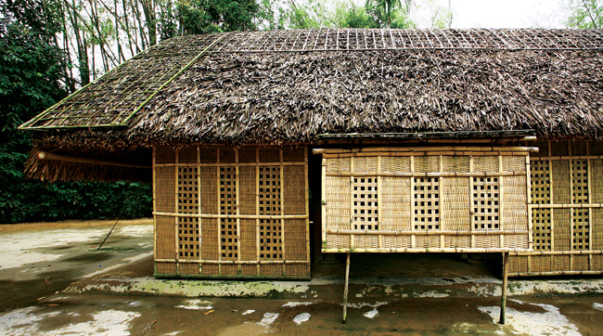
cái liềm
yếm
tấm liếp
liềm
m
yê
yêm
yêm
liếp
m
iêm
iêm
iê
p
iêp
iêp
iê
iê
m
iêm
iê
p
iêp
yê
m
yêm

Slide 6
Đọc từ
ứng dụng

Slide 7
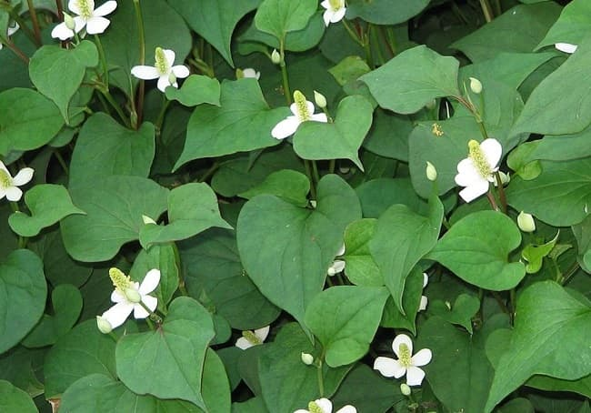
dừa xiêm
diếp cá
bao diêm
yểm trợ

Slide 8
dừa xiêm
iêm
diếp cá
iêp
iêm
yểm trợ
bao diêm
yêm

Slide 9
Tạo tiếng
nghiệp
ngh
iêp
•
nghiệp
nghề nghiệp

Slide 10
Viết

Slide 12
Θłm

Slide 13
Θłp

Slide 14
Ώǘm

Slide 15
cái lΘϛm
Ǉấm lΘĞp
ΐǙm

Slide 17
Hiệp sĩ
Kiến bị chuột chiếm chỗ ở. Biết thế, bọ ngựa liền bão:
- các bạn chớ lo, tớ sẽ giúp. Các bạn yểm trợ tớ nhé! Rồi bọ ngựa chạy lên và hô:
- Tiến lên! Tiến lên!
Cả đàn kiến ùa vào sau. Chuột sợ quá, bỏ chạy. Từ đó, bọ ngựa có tên “hiệp sĩ”.
iêm
yêm
iêp

Slide 18
Vì sao bọ ngựa có tên “hiệp sĩ”?
a. Vì bọ ngựa cao lớn
b. Vì bọ ngựa giúp kiến

Slide 19
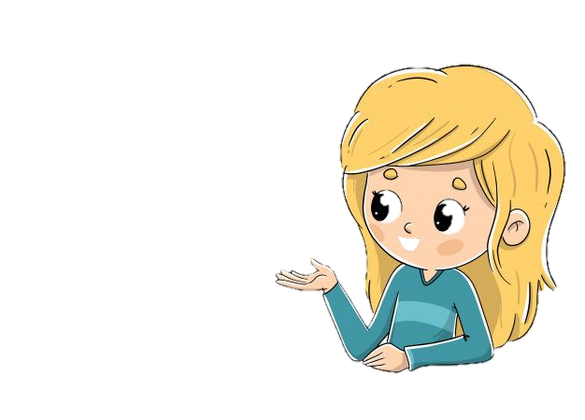
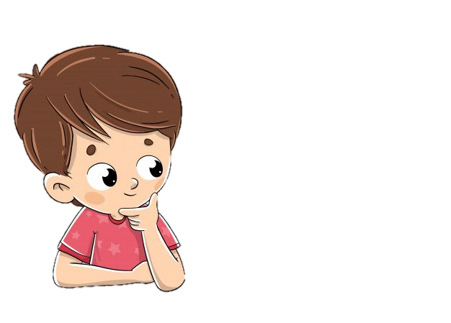
Nói và nghe
Bạn biết gì về
“hiệp sĩ” bọ ngựa?

Slide 20
CHÚC CÁC EM HỌC GIỎI!

